Slide 1
年度報告
學生:呂盈輝

Slide 2
Java Applet Security 的限制
Try Netscape Signing Tool
  研讀相關文件
    Sign Tool Document
    Netscape Capabilities Document
  Netscape Capabilities Classes(用於程式中)
  程式範例: 用 Java Applet 作 Local 端 (讀寫 local 檔案)的動作

Slide 3
IrDA
IrDA
  研讀IrDA相關Spec,white paper
    Tinytp1.1, IrLMP11, irda_platform,ircomm10, IrLAP11
    IrPHY_1p3 ……
  Try Palm SDK IrDA 低階 API
  Microsoft white paper , 建立 IrDA 環境
    InfraredSockets98 技術文件
  利用 Palm Ir 和 Win2000 Ir的共同Access Interface解決 IrDA在Win2000和PDA上的問題
  ( 目前資訊都是說明Win98的方式)

Slide 4
OBEX Protocol
研讀IrOBEX Spec
  IrOBEX12 Specification Document
寫 OBEX over TCP
寫 OBEX over IrDA
    Palm_OS_Reference Doc (SDK API)
    Palm_OS_Companion Doc
    Development Tools Guide Doc

Slide 5

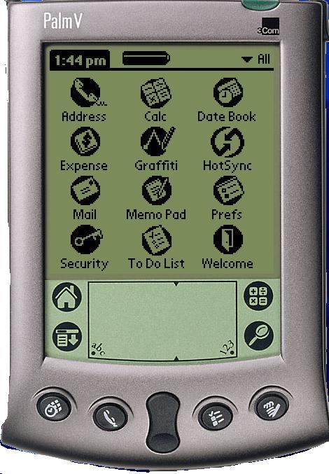
XML文件展示與傳輸系統
IrDA OBEX
WWW
PC接受PDA用OBEX Protocol 傳送的URL Request再去WEB上抓網頁 , 抓出Title 後存到PC的Result Queue
非同步功能 :
  PDA端可以在任何時候到PC Gateway上接收以前的Request的結果 , 或者也可以刪除 Request
PDA DS : Request Database , JOB complete Database
PC DS : Result Queue , Job Queue
製作此程式的ICON
HTTP
PC Gateway

Slide 6
IrDA+OBEX 名片程式
使用者可以用自己的PDA，新增，查詢，刪除，修改 自己個人和全部的名片資料
使用者可以向另一台PDA發出要名片的要求，而接收端收到要求後可以決定要給對方哪一張自己的個人名片
名片欄位
  公司(單位)，地址，網址，電話，傳真
  頭銜，中文姓名，英文姓名，電話， E-Mail

Slide 7
Palm , PC 電子白板
功能
  繪圖功能
    Pen Mode : 隨意亂畫
    Line Mode : 直線
    Rectangle Mode : 矩形
    Round Mode : 橢圓 , 圓形
    橡皮擦 Mode
  紅外線同步功能
    PDA ⬄ PDA , PDA ⬄ PC , 彼此可互相同步繪圖
  檔案存取: PDA : 資料庫 , PC : 檔案

Slide 8
Papers
WAP行動上網技術分析與發展方向 | TANET2000
Design and Implementation of a WAP Filter | TANET2000
IrDA: past, present and future | IEEE Personal Communications
Focused Web Searching with PDAs | Computer Networks 33 (2000) 213-230
An integration system of Web information sources for mobile users | Database Engineering and Applications Symposium, 2000 International , 2000
Distributed application service for internet information portal | The 2000 IEEE International Symposium

Slide 9
Papers (Cont.)
Mobile agent standards and available platforms | Computer Networks 31 (19), pp. 1999-2016, 1999.
Design considerations for agent systems that glean the Internet | IEEE 2000 Intelligent system
An adaptive multi-agent tool for electronic commerce | IEEE 2000
Security requirements for management systems using mobile agents | IEEE 2000

Slide 10
Papers (Cont.)
Compression: a key for next-generation text retrieval systems | IEEE Computer Network Page(s): 37 -44
Web Services and Information Delivery for Diverse Environments | VLDB Workshop on Technologies for E-Services, 2000
Automating the Construction of Internet Portals with Machine Learning | Kluwer Academic publisher in 1999
Knowledge Portals -- Ontologies at Work | AI Magazine, 21(2), Summer 2001

